Slide 1
Лабораторная работа №16
Программный RAID в Linux Лемуш Мариу Франсишку

Slide 2
Докладчик
Лемуш Мариу Франсишку
Студент группы НПИбд-01-24
Студ. билет 1032239162
Российский университет дружбы народов

Slide 3
Цель работы
Освоить работу с RAID-массивами при помощи утилиты mdadm
Изучить создание различных уровней RAID
Научиться имитировать сбои и восстанавливать массивы
Получить навыки работы с горячим резервом (hotspare)

Slide 4
Теоретическая справка
Программный RAID в Linux
Уровни RAID: - RAID 0 — чередование (striping), повышенная производительность - RAID 1 — зеркалирование (mirroring), отказоустойчивость - RAID 5 — чередование с чётностью, отказоустойчивость - RAID 10 — комбинация зеркалирования и чередования
Утилита mdadm: - mdadm --create — создание RAID-массива - mdadm --detail — информация о массиве - mdadm --manage --fail — имитация сбоя - cat /proc/mdstat — просмотр состояния

Slide 5
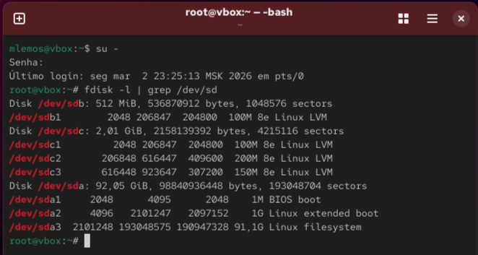
Добавление дисков к виртуальной машине
Рис. 1. Добавление к виртуальной машине к контроллеру SATA три диска размером 512 MiB

Slide 6
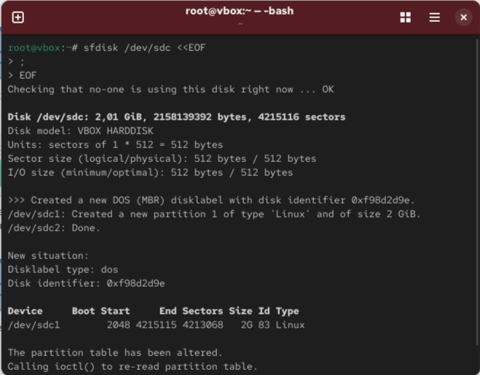
Проверка создания дисков
Рис. 2. Получение полномочий администратора, проверка наличия созданных дисков

Slide 7
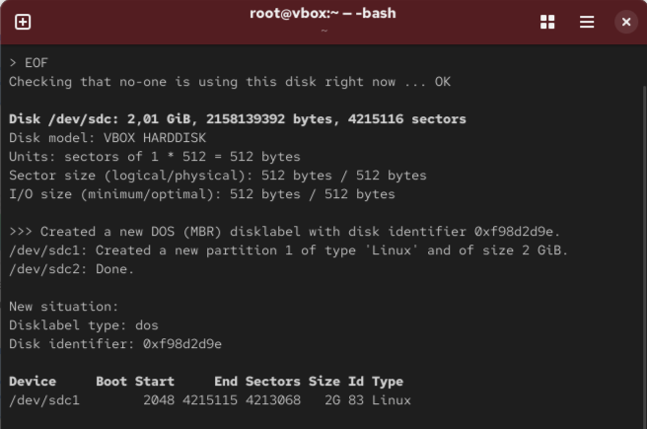
Создание раздела на диске sdd
Рис. 3. Создание раздела на диске sdd

Slide 8
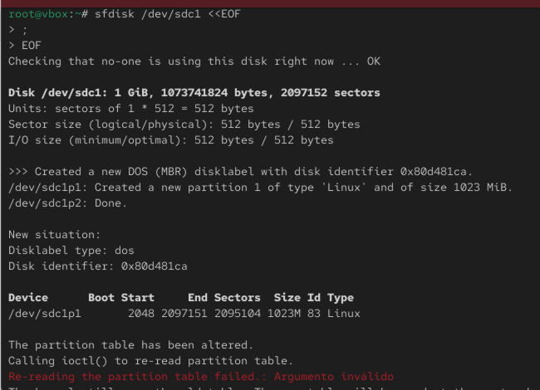
Создание раздела на диске sde
Рис. 4. Создание раздела на диске sde

Slide 9
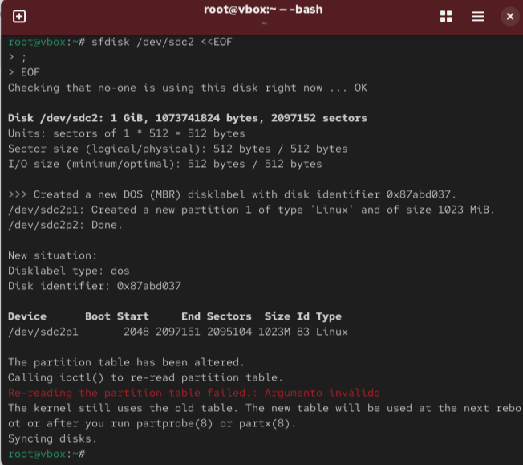
Создание раздела на диске sdf
Рис. 5. Создание раздела на диске sdf

Slide 10
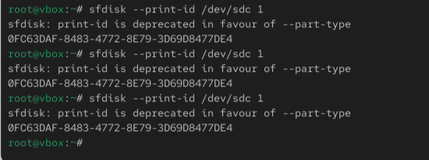
Проверка типа созданных разделов
Рис. 6. Проверка текущего типа созданных разделов

Slide 11
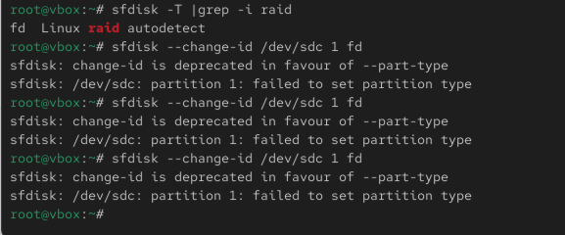
Установка типа RAID
Рис. 7. Просмотр типов партиций, относящихся к RAID. Установка типа разделов в Linux raid autodetect

Slide 12
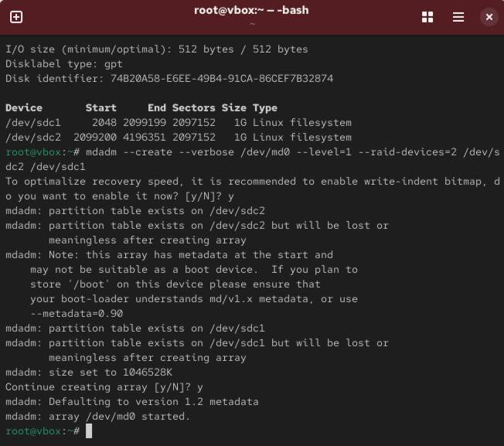
Создание массива RAID 1
Рис. 8. Создание массива RAID 1 из двух дисков

Slide 13
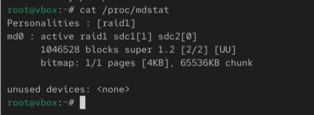
Проверка состояния массива (cat /proc/mdstat)
Рис. 9. Проверка состояния массива с помощью cat /proc/mdstat

Slide 14
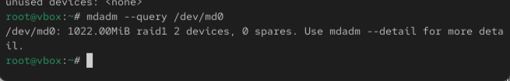
Проверка состояния массива (mdadm –query)
Рис. 10. Проверка состояния массива с помощью mdadm –query /dev/md0

Slide 15
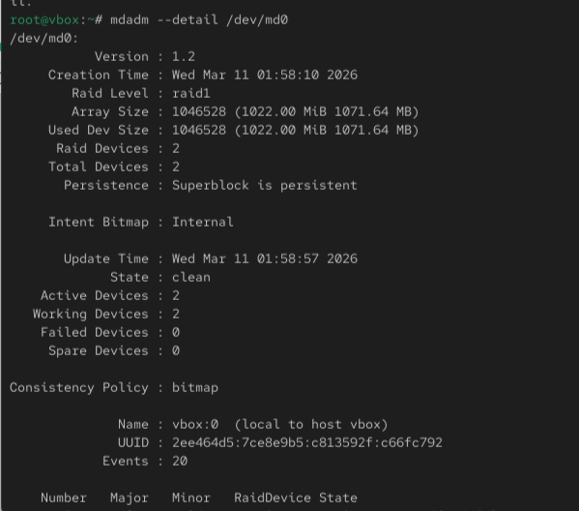
Проверка состояния массива (mdadm –detail)
Рис. 11. Проверка состояния массива с помощью mdadm –detail /dev/md0

Slide 16
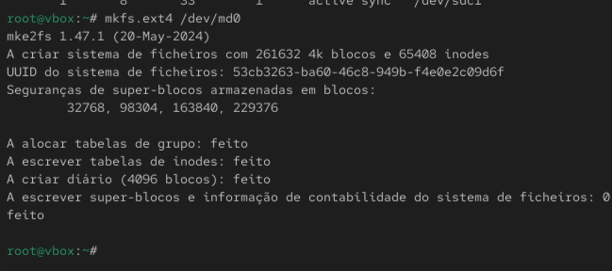
Создание файловой системы на RAID
Рис. 12. Создание файловой системы на RAID-массиве

Slide 17

Подмонтирование RAID
Рис. 13. Подмонтирование RAID, открытие файла /etc/fstab в текстовом редакторе mcedit

Slide 18
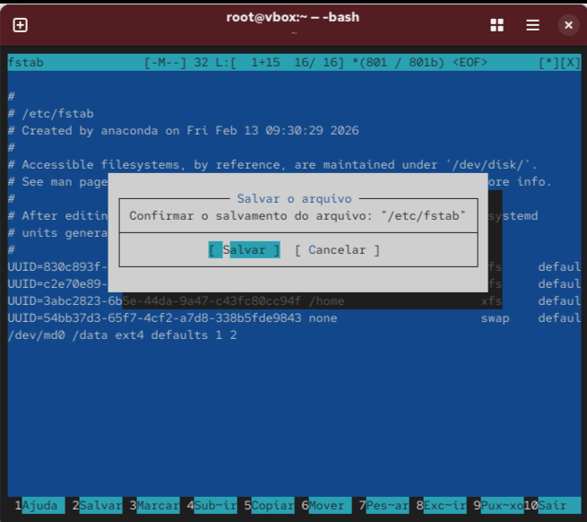
Добавление записи для автомонтирования
Рис. 14. Добавление записи для автомонтирования в файл /etc/fstab

Slide 19
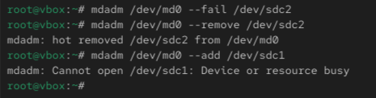
Имитация сбоя диска
Рис. 15. Имитация сбоя одного из дисков, удаление сбойного диска, замена диска в массиве

Slide 20

Просмотр состояния после сбоя
Рис. 16. Просмотр состояния массива после сбоя (mdadm –query /dev/md0)

Slide 21
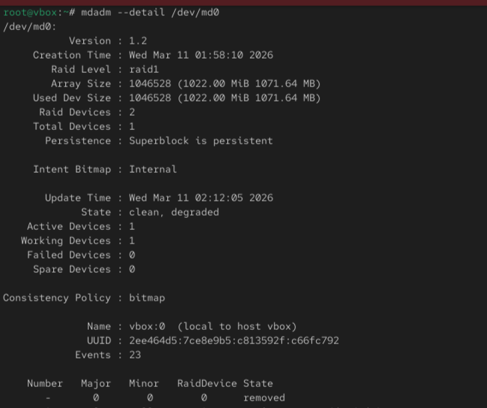
Детальный просмотр после восстановления
Рис. 17. Просмотр состояния массива после восстановления (mdadm –detail /dev/md0)

Slide 22
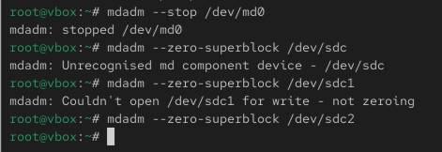
Удаление массива и очистка метаданных
Рис. 18. Удаление массива и очистка метаданных

Slide 23
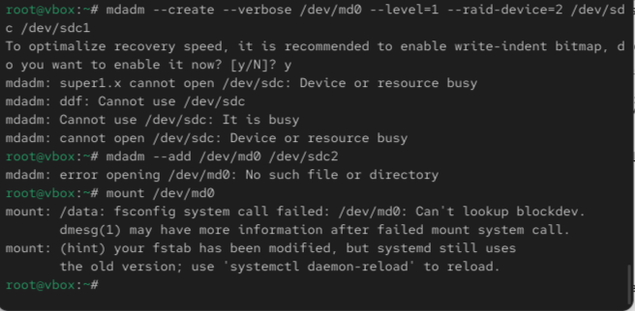
Создание RAID с горячим резервом
Рис. 19. Создание массива RAID 1 из двух дисков, добавление третьего диска как горячего резерва (hotspare), подмонтирование /dev/md0

Slide 24
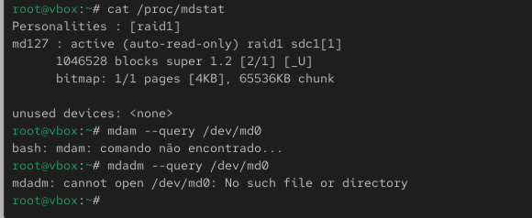
Проверка состояния с горячим резервом
Рис. 20. Проверка состояния массива с горячим резервом (cat /proc/mdstat и mdadm –detail /dev/md0)

Slide 25

Итоговая проверка RAID
Рис. 21. Итоговая проверка работы RAID-массива

Slide 26
Вывод
В ходе выполнения лабораторной работы были освоены методы работы с программными RAID-массивами в Linux с использованием утилиты mdadm. Получены практические навыки создания RAID 1, имитации сбоев дисков, восстановления массива, работы с горячим резервом (hotspare), а также настройки автоматического монтирования RAID-массивов.

Slide 27
Список литературы
[1] Linux man pages: mdadm(8), md(4), /proc/mdstat

